Slide 1

Элементарная алгебра
Курс “Введение в высшую математику”

Slide 2
Что будет на уроке
Уравнения
Системы уравнений
Текстовые задачи
Логарифмы

Slide 3
Решение уравнений и систем уравнений

Slide 4

Задача 1 Дробно-рациональное уравнение
4

Slide 5
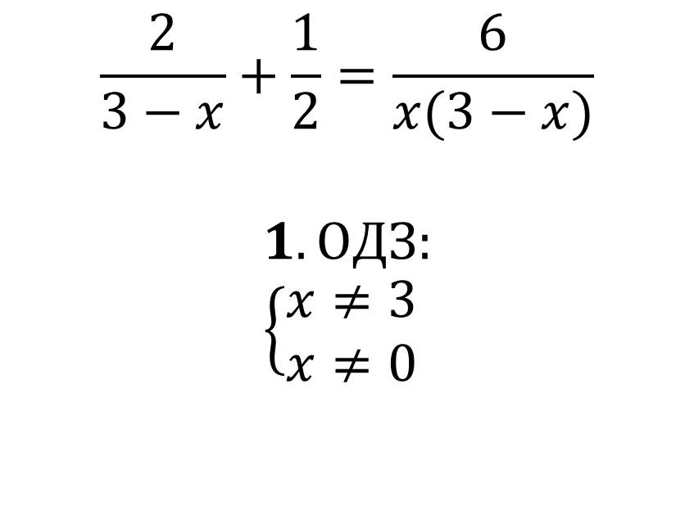
Область допустимых значений (ОДЗ)
5

Slide 6
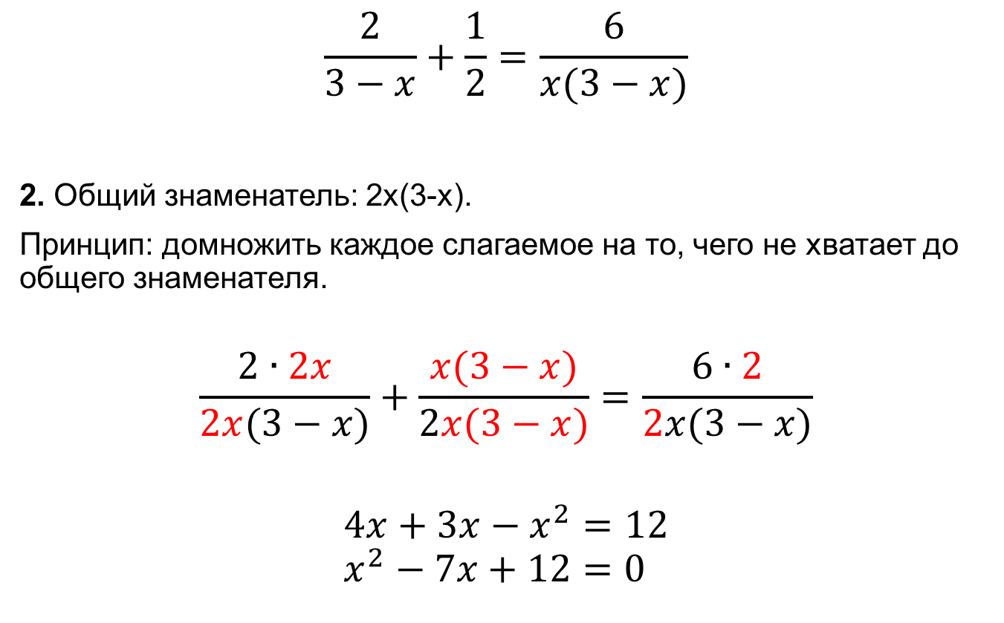
Общий знаменатель и как от него избавиться
6

Slide 7



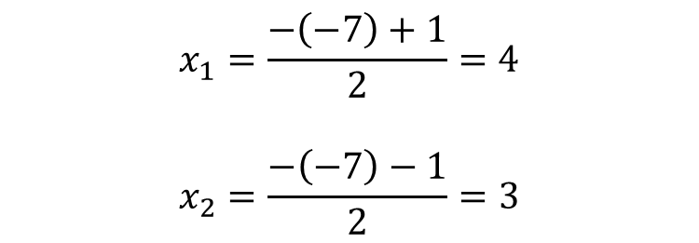
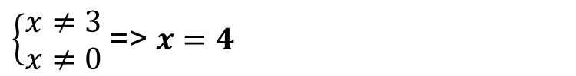
Решение квадратного уравнения
Учёт ОДЗ
7

Slide 8
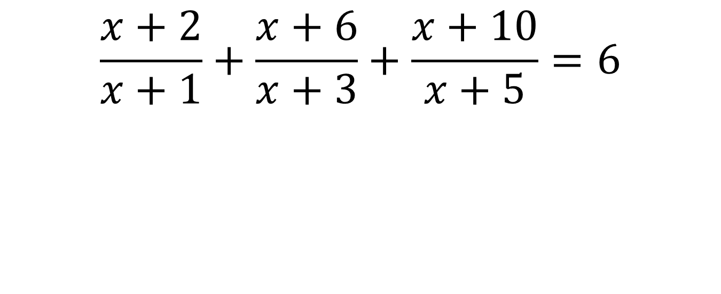
Задача 2 Дробно-рациональное уравнение поинтереснее
Здесь можно поставить видео на паузу и поразмышлять, как можно улучшить жизнь в данной ситуации

Slide 9
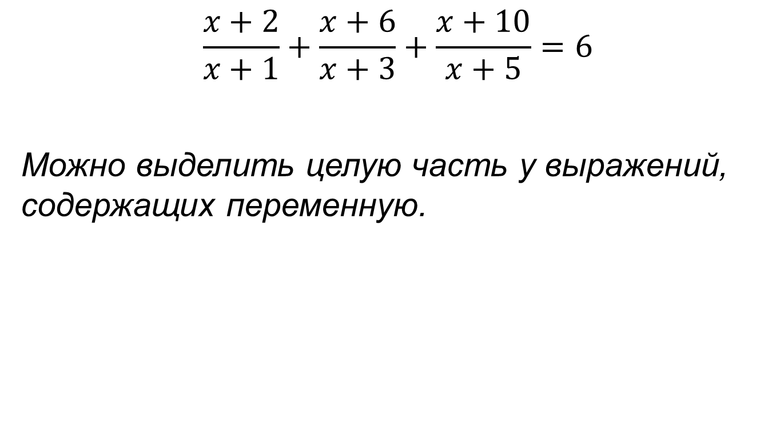
Хитрый ход!

Slide 10
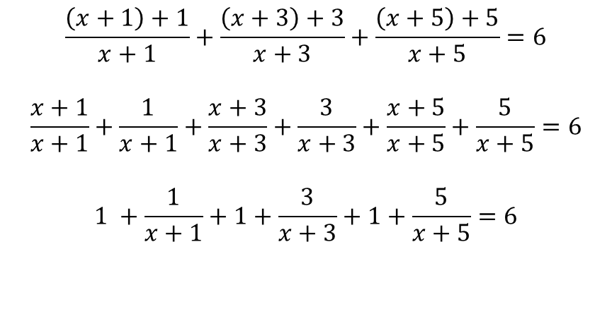

Slide 11
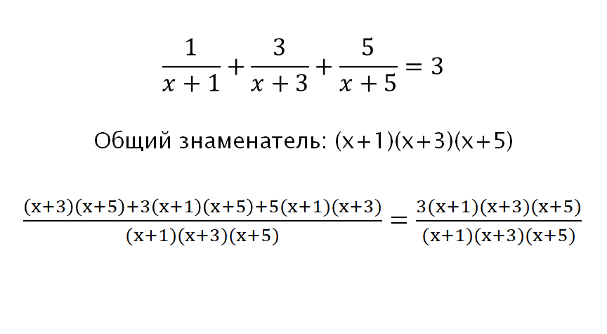
Правую и левую части равенства можно умножить на знаменатель.

Slide 12
Получится:

Slide 13
Продолжаем преобразовывать:

Slide 14
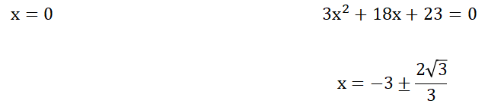
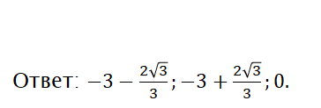
Произведение равно 0, значит, один из множителей равен 0:
Все три корня принадлежат ОДЗ

Slide 15

Задача 3 Система уравнений

Slide 16

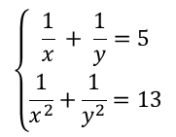

ОДЗ:

Slide 17



Замена переменной:
(1)
(2)
Решим уравнение (2):

Slide 18
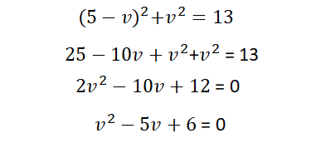
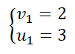
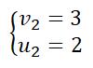
Вернёмся к (x;y)

Slide 19
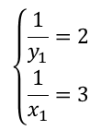
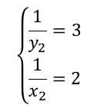
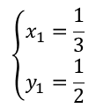
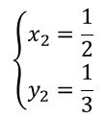

Ответ:

Slide 20
Задача 3
Выводы:
•ОДЗ (всегда!)
•Замена переменной
•Симметрия

Slide 21
Текстовые задачи
логика;
составление уравнений;
дроби и проценты.

Slide 22
Задача 4
В ящике лежат 100 синих, 100 красных, 100 зелёных и 100 фиолетовых карандашей. Сколько карандашей необходимо достать, не заглядывая в ящик, чтобы среди них обязательно нашлись по крайней мере 1 красный и 1 фиолетовый.

Slide 23
Задача 4
В ящике лежат 100 синих, 100 красных, 100 зелёных и 100 фиолетовых карандашей. Сколько карандашей необходимо достать, не заглядывая в ящик, чтобы среди них обязательно нашлись по крайней мере 1 красный и 1 фиолетовый.
301

Slide 24
Задача 5
Молодой человек согласился работать с условием, что в конце года он получит автомобиль и 2600. Но по истечении 8 месяцев уволился и при расчёте получил автомобиль и 1000. Сколько стоил автомобиль?

Slide 25
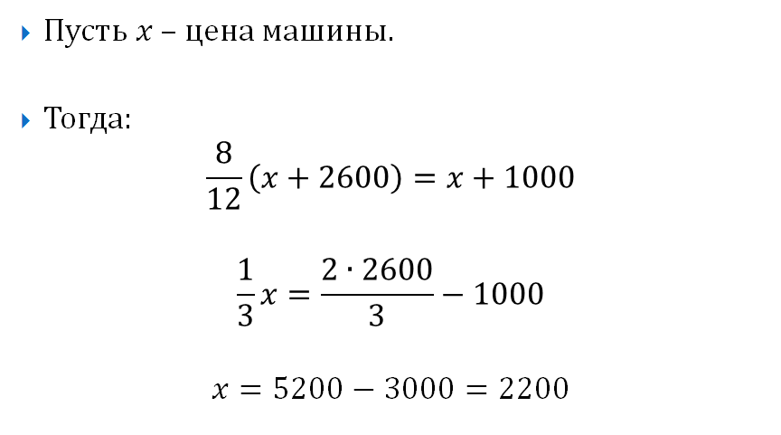

Slide 26
Задача 6
Из данных четырёх чисел первые три соотносятся между собой как 1/5:1/3:1/20, а четвёртое составляет 15% второго. Найти эти числа, если известно, что второе число на 8 больше суммы остальных.

Slide 27
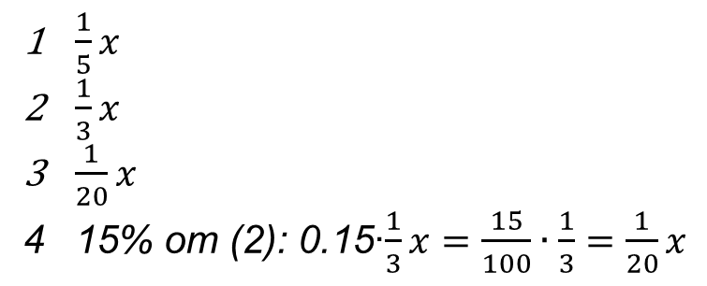



Slide 28
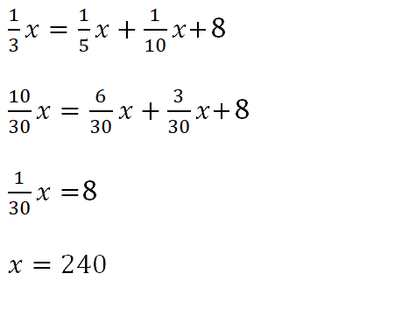

Slide 29
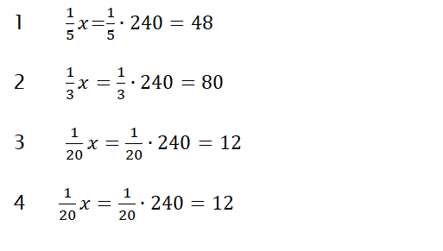
Проверка:
80=48+12+12+8
Да

Slide 30
Логарифмы (кратко)
уравнения;
неравенства.

Slide 31
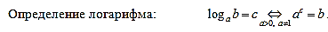
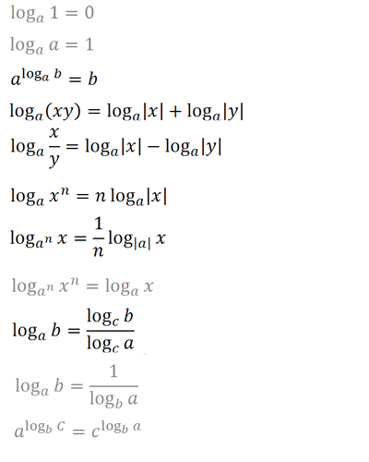
Свойства логарифмов
b>0

Slide 32


Задача 7
По определению логарифма:

Slide 33





Задача 8
ОДЗ: x-7>0 ⇔ x>7

Slide 34




Задача 9
(ОДЗ)
Ответ: (7;39)

Slide 35

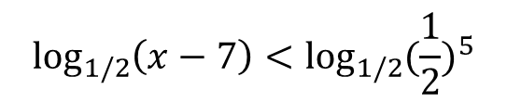
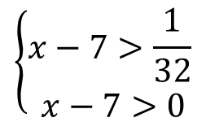
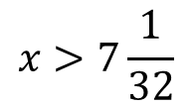
Задача 10
½ < 1
При переходе от сравнения логарифмов к сравнению подлогарифменных выражений знак меняется на противоположный, если основание логарифмов меньше 1.

Slide 36
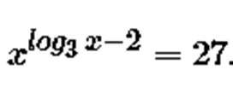
Задача 11

Slide 37
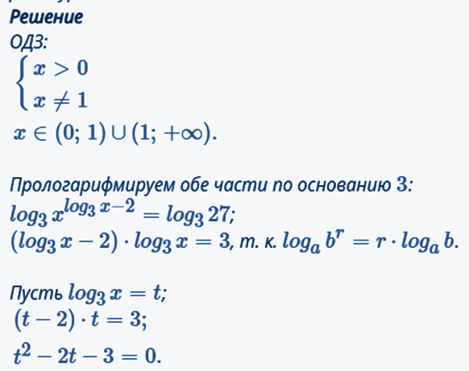

Slide 38
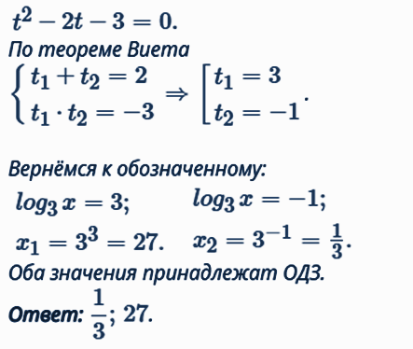

Slide 39
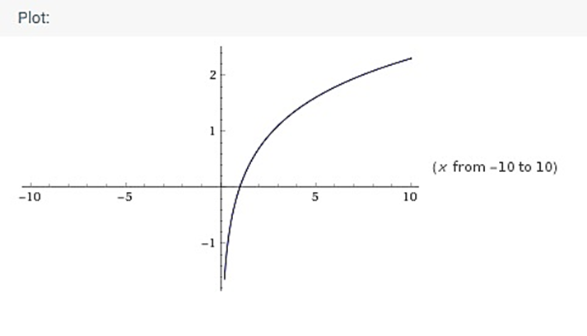
График y=ln(x),
по которому видно, что логарифм может быть меньше или равен нулю.
Область значений логарифма не ограничена.

Slide 40
Спасибо!
Каждый день
вы становитесь
лучше :)
Notes:
можно какое-то прощальное напутствие сказать

